Slide 1
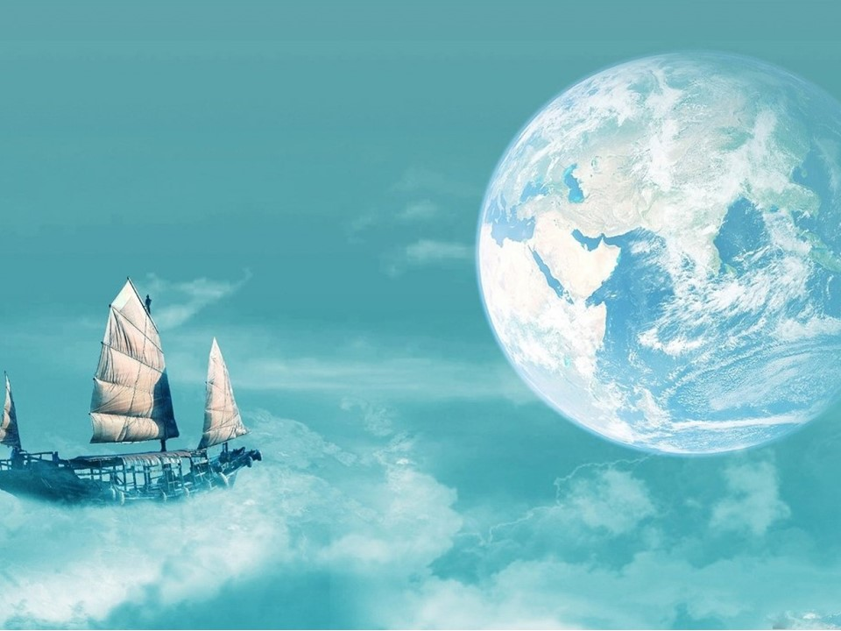
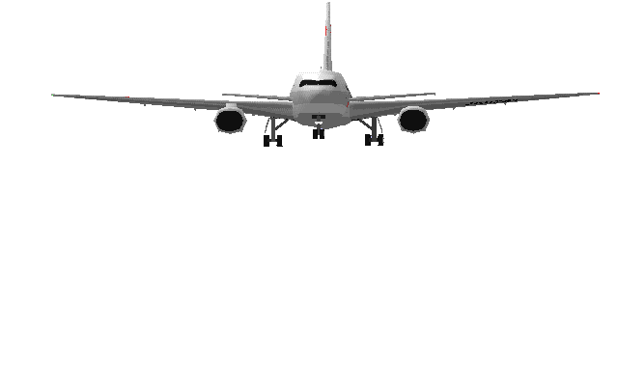


VOYAGE VOYAGE
DOROTÉIA GOMES SLIDES

Slide 2
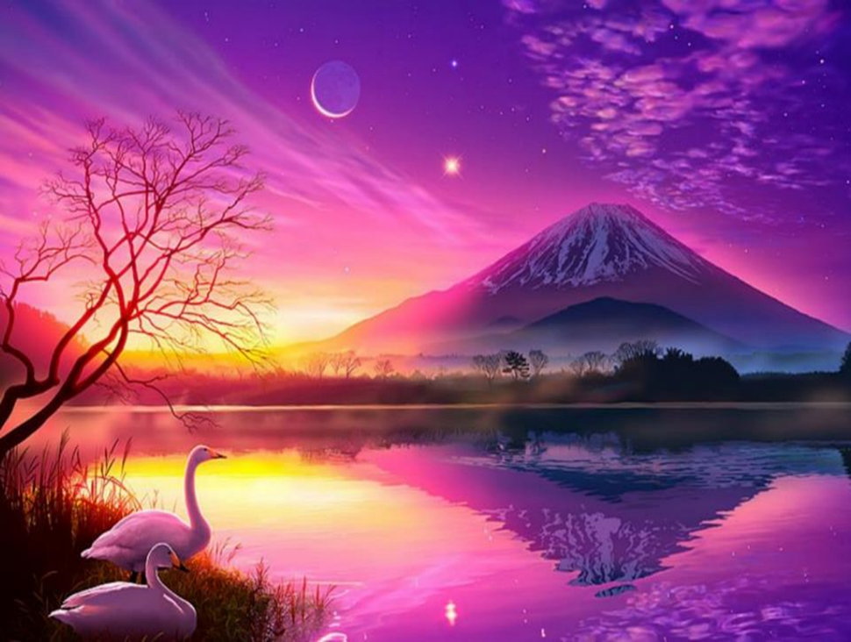
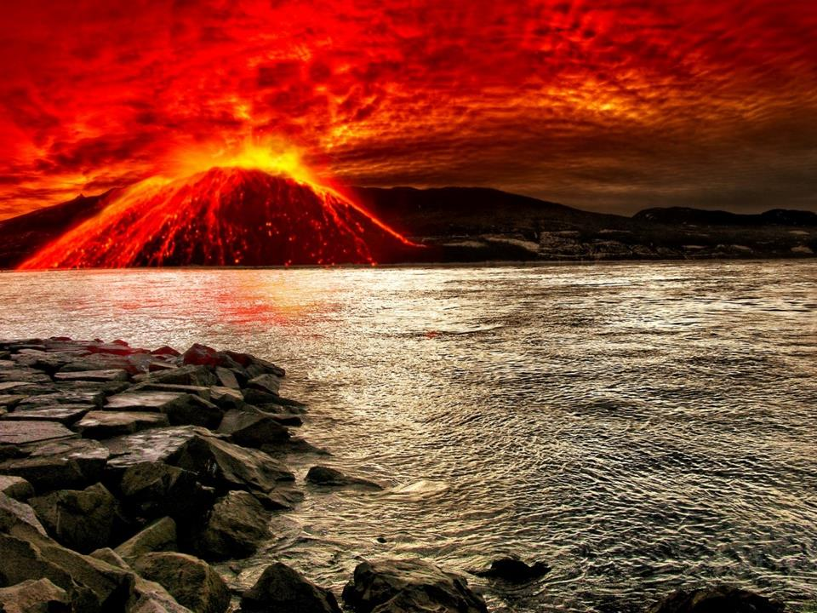
Acima dos velhos vulcões
Deslizando tuas asas sob o tapete do vento
Viaje, viaje
Eternamente
Das nuvens aos pântanos

Slide 3
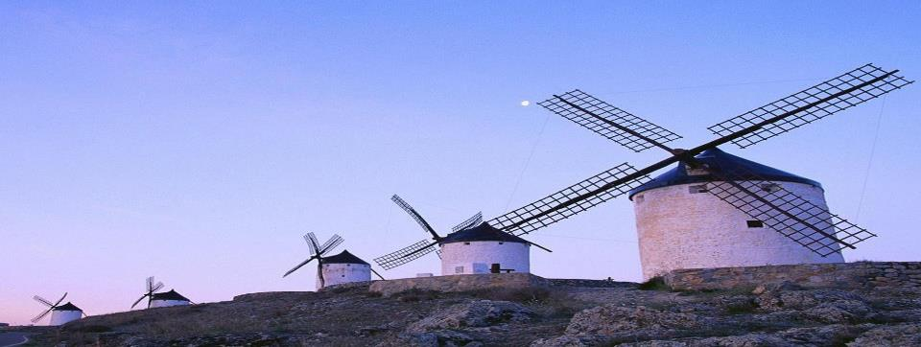
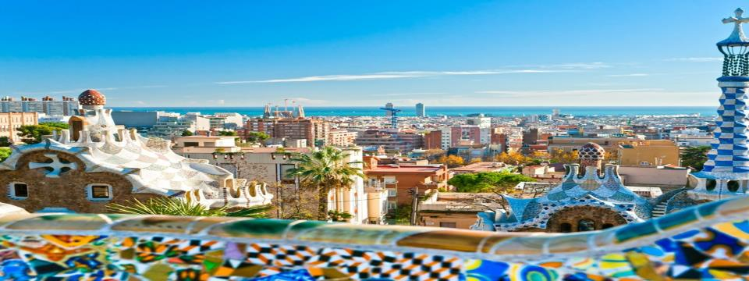
Do vento da Espanha à chuva do Equador
Viaje, viaje
Voe até as alturas

Slide 4
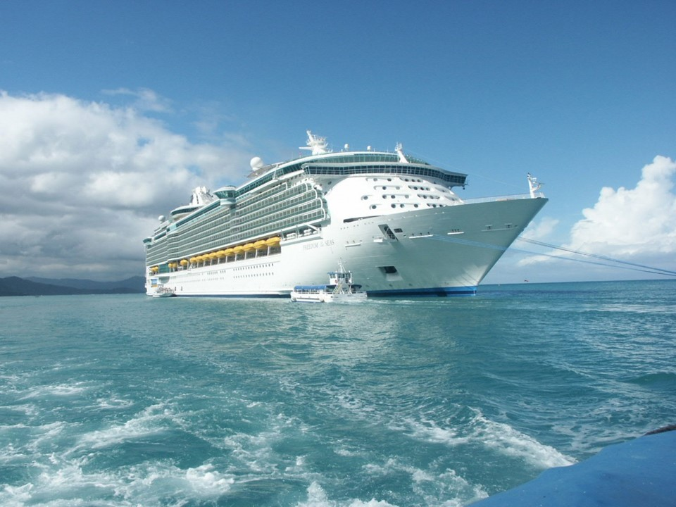

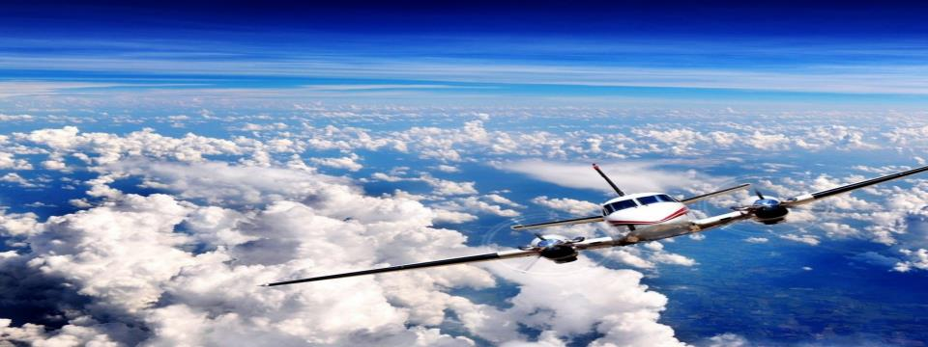
Acima das capitais
Das idéias fatais
Olhe o oceano

Slide 5


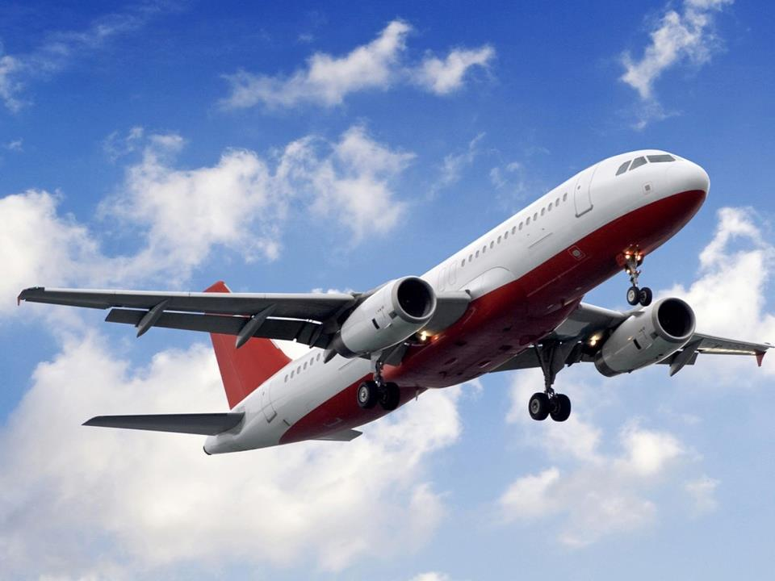
Viaje, viaje
Mais longe que a noite e o dia
Viaje
O espaço inaudito do amor
Viaje, viaje

Slide 6
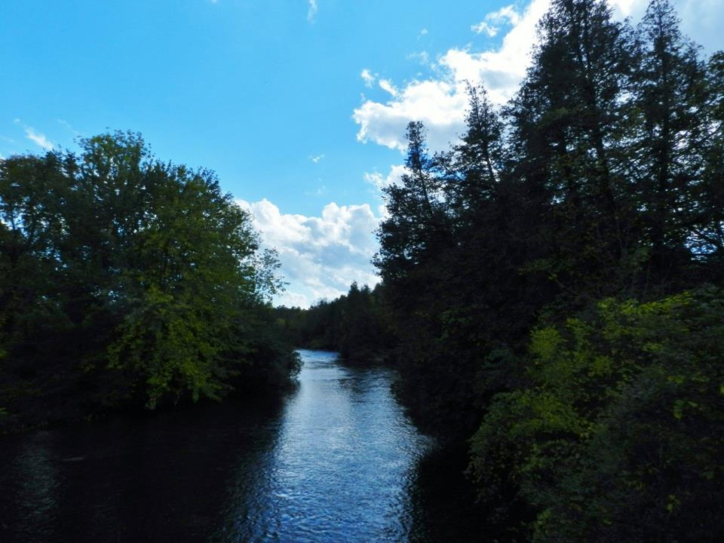
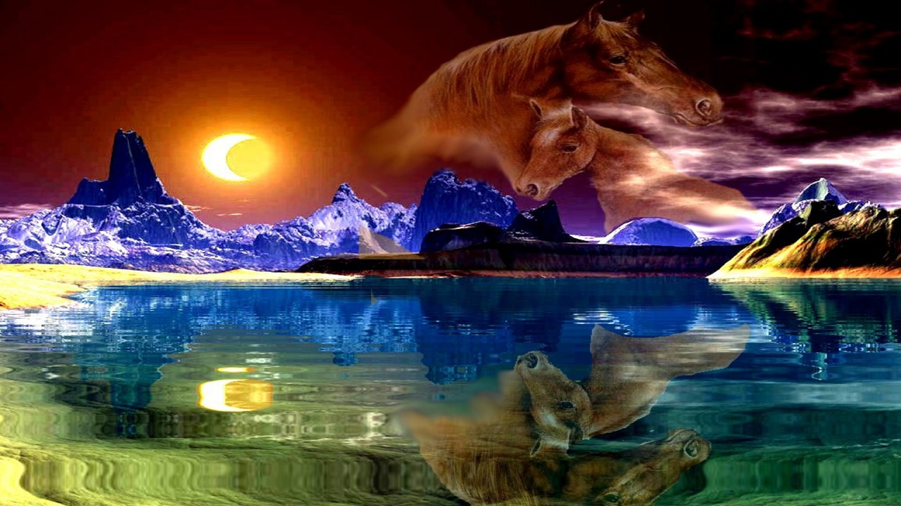
Sobre a água sagrada
de um rio indiano
Viaje e jamais retorne

Slide 7
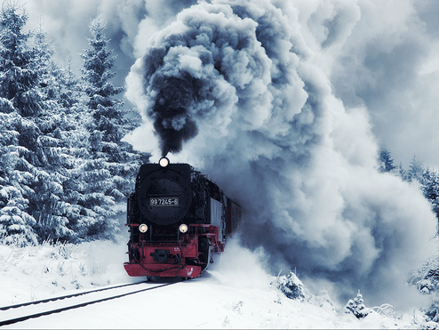
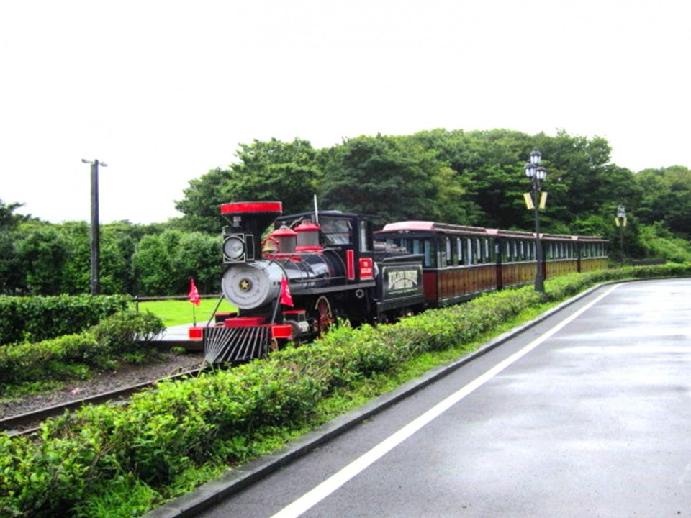
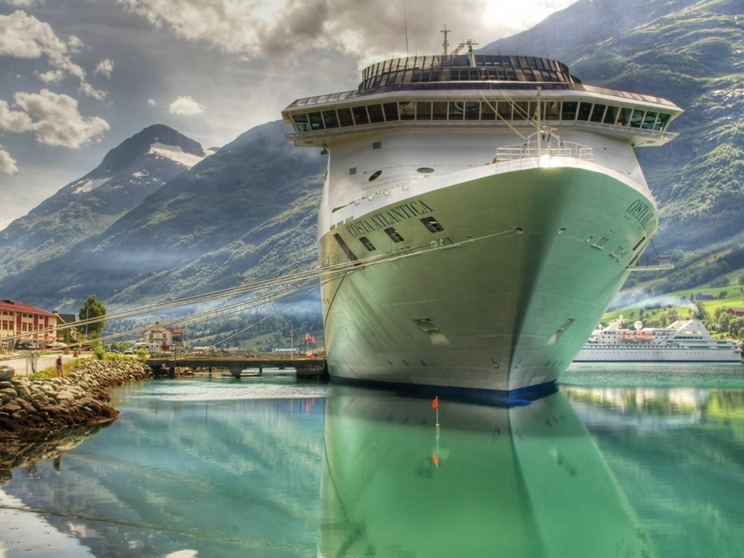

Slide 8
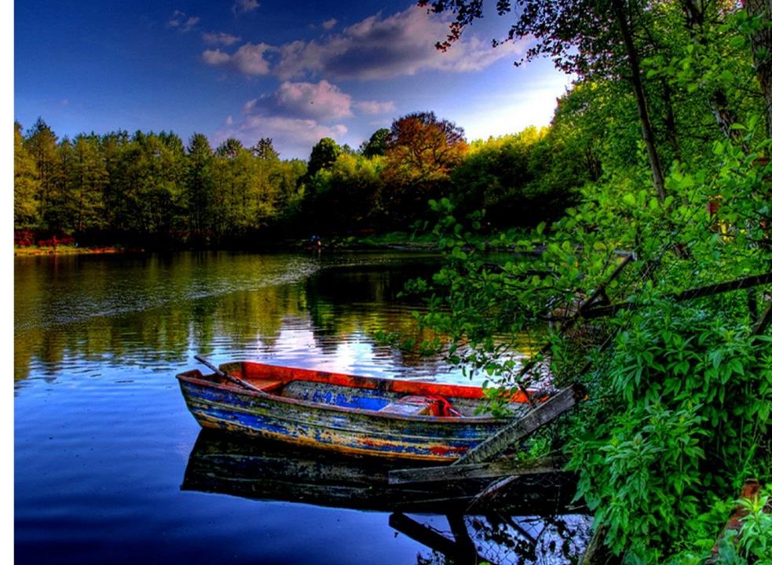

Sobre o Ganges ou o Amazonas
Entre os negros, entre os sikhs,
entre os amarelos
Viaje, viaje
Em todo o reino

Slide 9

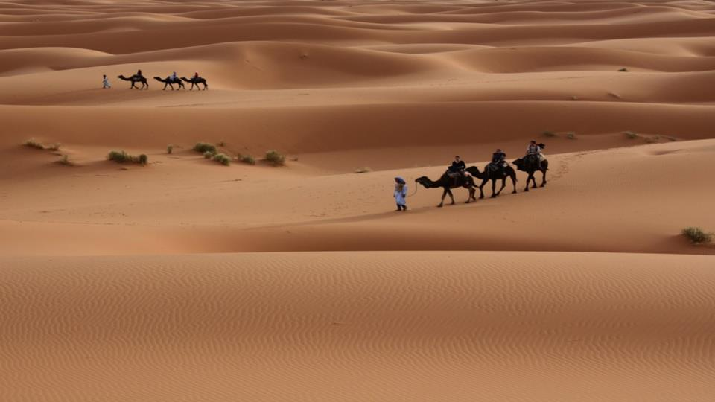
Sobre as dunas do Saara
Das ilhas Fidji ao Fujiama
Viaje, viaje

Slide 10
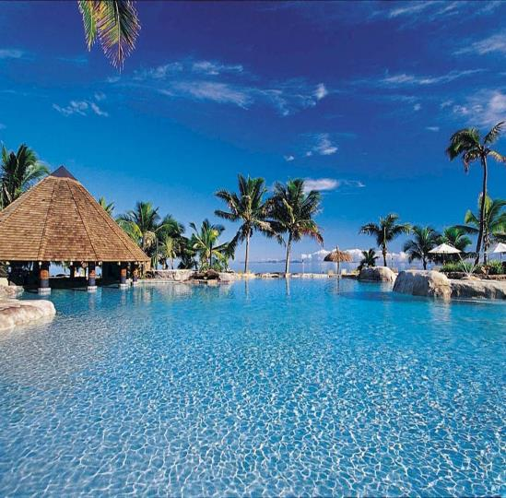

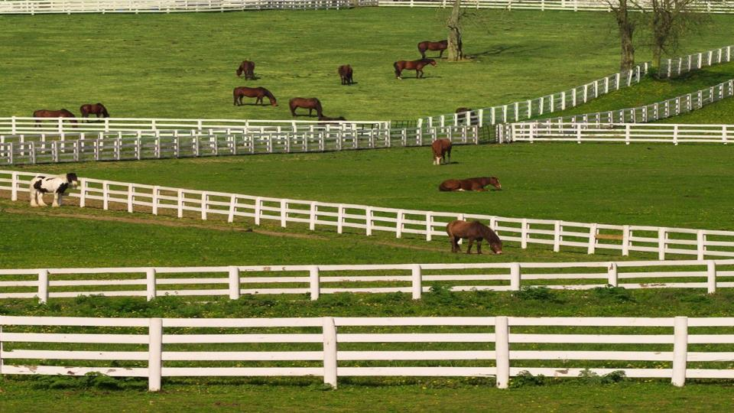
Não pare
Acima das cercas

Slide 11
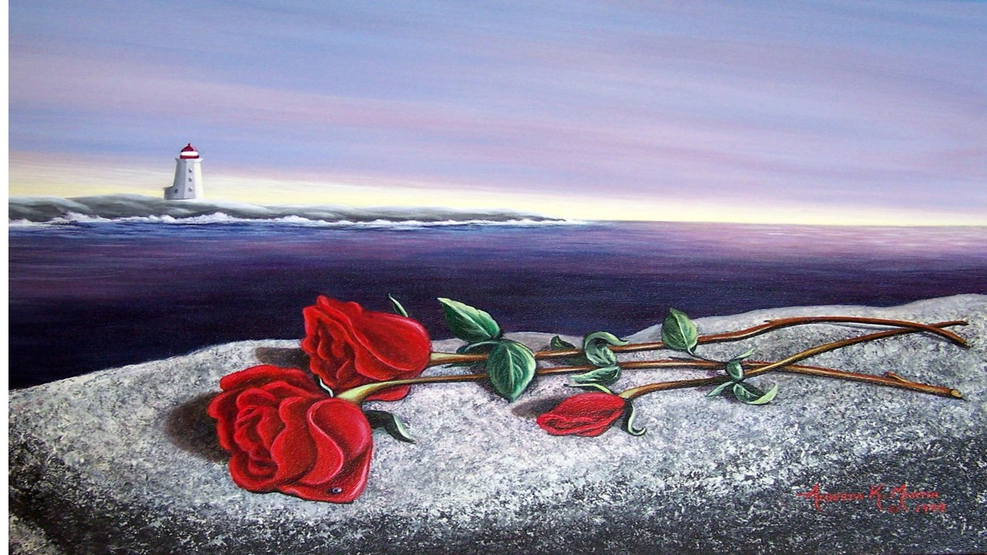
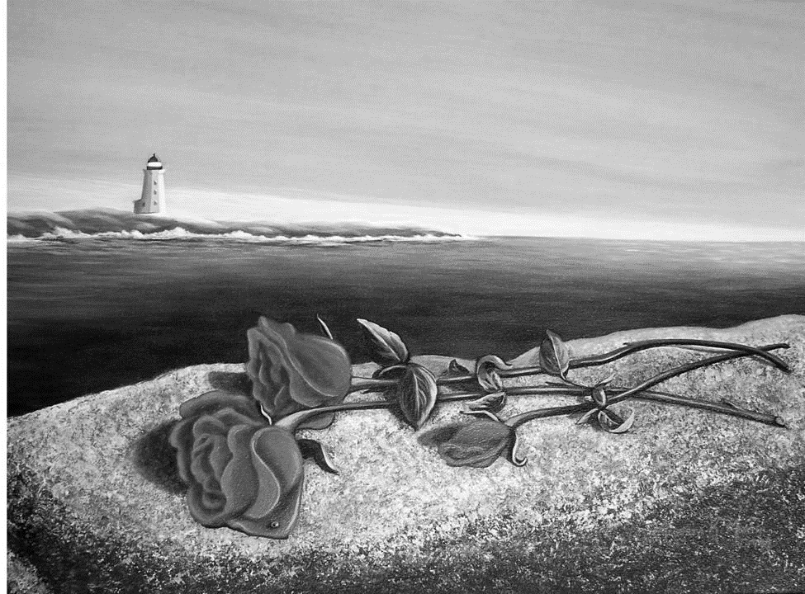
Dos corações
bombardeados
Olhe o oceano

Slide 12
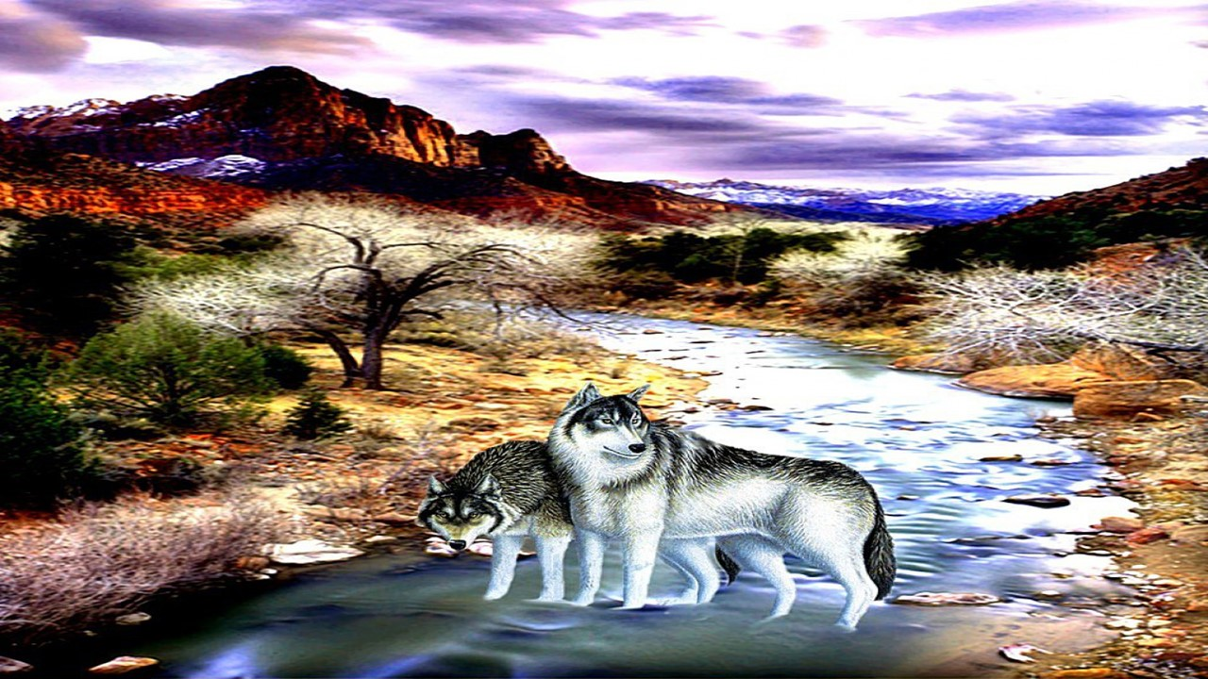


Viaje, viaje
Mais longe que a noite e o dia
Viaje
O espaço inaudito do amor
Viaje, viaje
Sobre a água sagrada de um rio indiano
Viaje
E jamais retorne

Slide 13
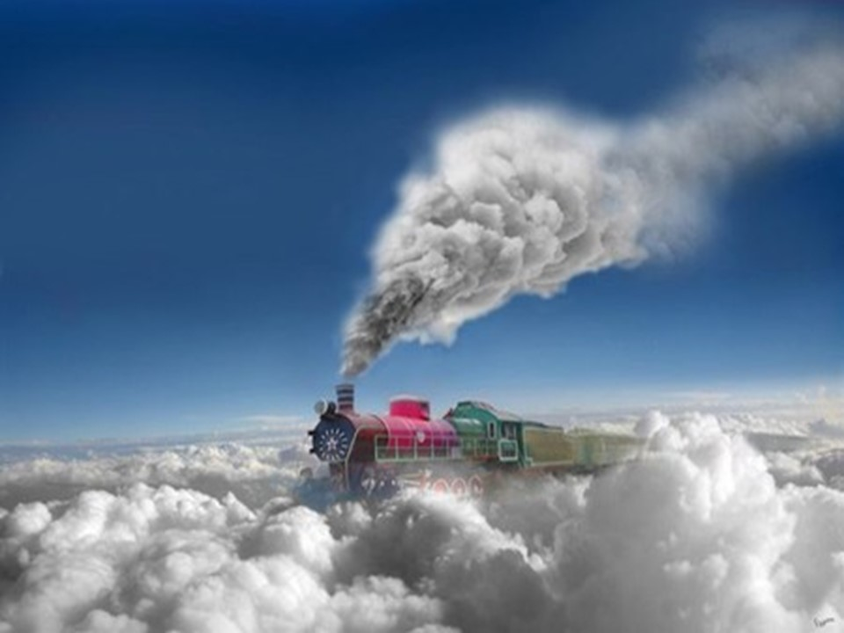

Slide 14

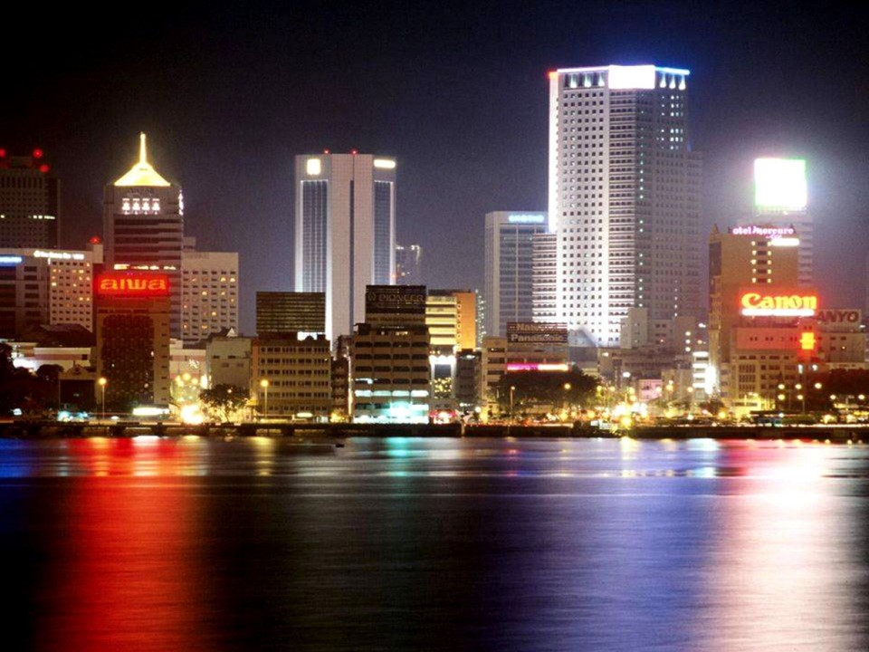
Acima das capitais
Das idéias fatais
Olhe o oceano

Slide 15
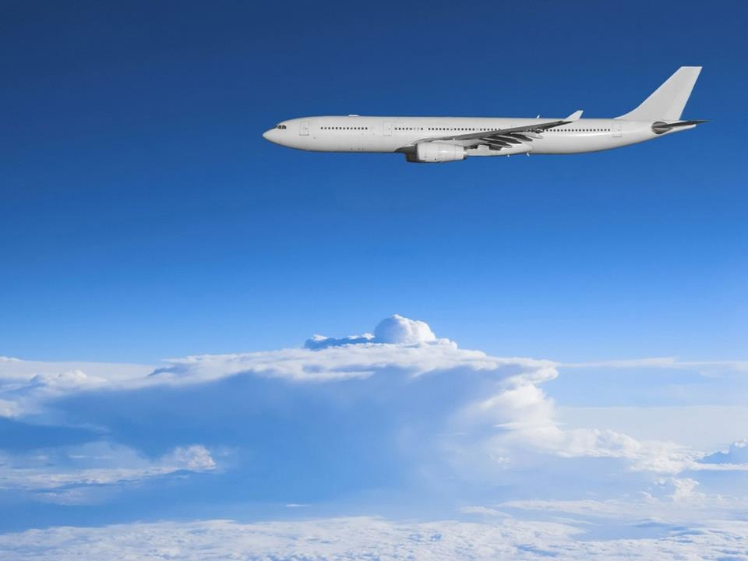

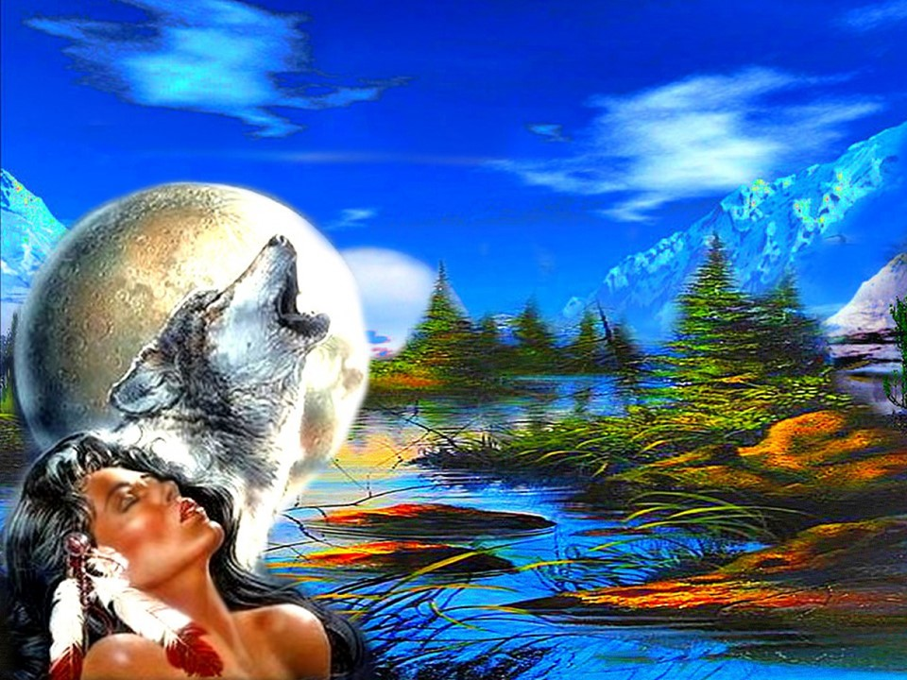

Viaje, viaje
Mais longe que a noite e o dia
Viaje
O espaço inaudito do amor
Viaje, viaje
Sobre a água sagrada de um rio indiano
Viaje
E jamais retorne
OriginalAdicionar à playlistTamanhoAACifraImprimirCorrigir

Slide 16

MÚSICA:VOYAGE VOYAGE
Formatação: Dorotéia Gomes
Imagens: Internet
doroteiagomes06@gmail.com
www.sergrasan.com/doroteiagomesslides

